Slide 1

Škola | Katolické gymnázium Třebíč, Otmarova 22, Třebíč 674 01
Název projektu | Moderní škola
Číslo projektu | CZ.1.07/1.5.00/34.0464
Šablona | III/2 Inovace a zkvalitnění výuky prostřednictvím ICT
Autor DUM | Mgr. Soňa Havlíčková
Název DUM | Římská republika II.
Kód DUM | VY_32_INOVACE_ 2.3.13
Datum vytvoření | 8. 10. 2012
Předmět | Dějepis
Tematická oblast | Dějiny světa - rozšiřující učivo pro seminář
Učivo ŠVP | Antické Řecko
Anotace DUM | Materiál slouží k rozšíření a doplnění znalostí o daném tématu a je určen pro výuku v semináři z dějepisu. Věnuje se punským válkám a jejich důsledkům.
Metodický popis | Materiál je určen k doplnění výkladu učitele a k ilustraci probírané látky.
Hodnocení | Materiál se osvědčil, napomohl lepšímu zapamatování učiva a rozšíření znalostí.
Autor prohlašuje, že řádně uvedl všechny použité zdroje. Pokud není uvedeno jinak, použitý materiál je z vlastních zdrojů autora.

Slide 2
Římská republika II.
Punské války a jejich důsledky

Slide 3
Období punských válek
Punové- hanlivé označení fénických obyvatel Kartága
Vládnou v celém západním Středomoří
Námořní velmoc, disponují silným obchodním a válečným loďstvem
Podle pověsti založila Didó
  Uprchla z fénického Tyru, spáchala sebevraždu poté, co ji opustil hrdina Aeneas, praotec Římanů
  Od místního vládce koupila půdu, kterou lze ohradit býčí kůží, tu rozřezala na tenký pruh a vytýčila území Kartága
Řím roste a zájmy obou velmocí se kříží

Slide 4
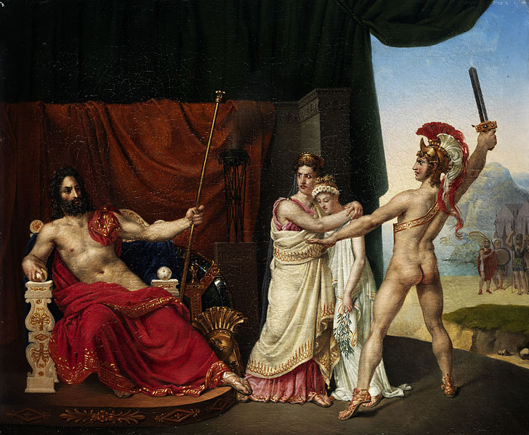

Slide 5
1. punská válka
264 – 241 př. n. l.
Příčinou byl spor o ovládnutí Sicílie
  Město Messana (Messina) bojuje proti Sysakůsám
  Do boje jako spojenci vtaženy Kartágo a Řím
  Římané budují loďstvo (po vzoru kartáginských)
  Kartágo vede Hamilkar Barkas
  241 př. n. l. – rozhodující bitva u Aegatských ostrovů – Kartágo poraženo
  Sicílie, Sardinie a Korsika – první římské kolonie
  Kartágo musí platit válečné náhrady
  V Hispánii dobyli město Saguntum, zakládají Nové Kartágo - Cartagena

Slide 6
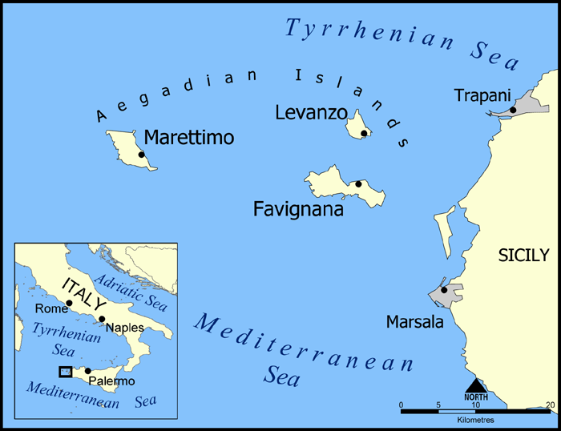

Slide 7
2. punská válka
218 – 201 př. n. l.
100 000 vojáků pod vedením Hannibala pochoduje na Řím
Táhnou směrem z Hispánie přes Alpy
Obrovské ztráty kvůli nepříznivým klimatickým podmínkám
Doplnil vojsko Galy – nepřáteli Římanů
218 porazil Římany u Trasimenského jezera

Slide 8
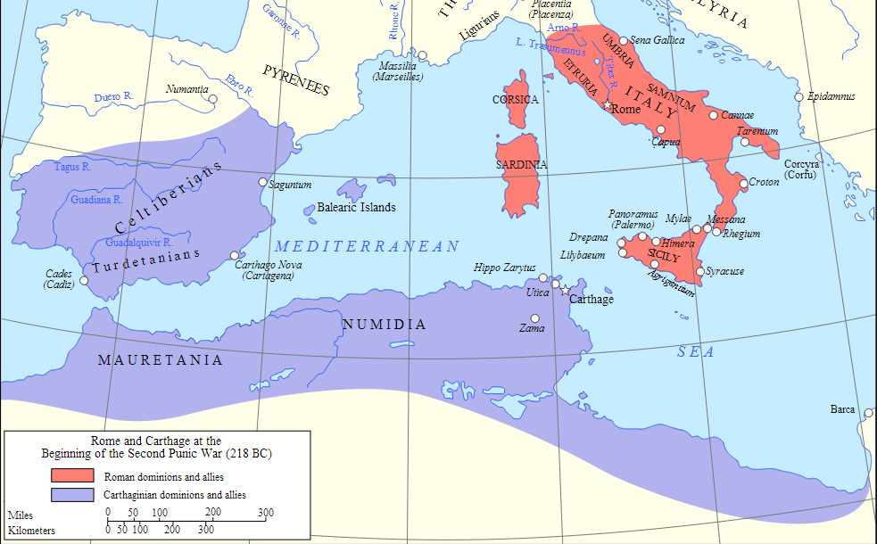

Slide 9
216 př. n. l. porazil římské vojsko u Cann
  Zvítězil díky lepší taktice
Přidávají se k němu spojenci v celé Itálii
212 př. n. l. Římané dobyly Syrakusy
  Smrt Archiméda – „neruš mé kruhy“
Římané soustřeďují síly na Capuu – spojenecké město, Hannibalovo zázemí
Hannibal se přesunuje k Římu, aby je odlákal od Capuy
  „Hannibal ante portas“

Slide 10
Římané dobývají Hispánii
Publius Cornelius Scipio (Africanus)
  Vylodění v Africe
202 př. n. l. – rozhodující bitvy u Zamy
  Kartháginské vojsko zničeno
  Musí se vzdát Hispánie
  Reparace – 260 t stříbra
  Vydání většiny loďstva
  Válčit může pouze se svolením Říma
  Hannibal později spáchal sebevraždu
  P. C. Scipio – obviněn ze zrady, umírá ve vyhnanství

Slide 11
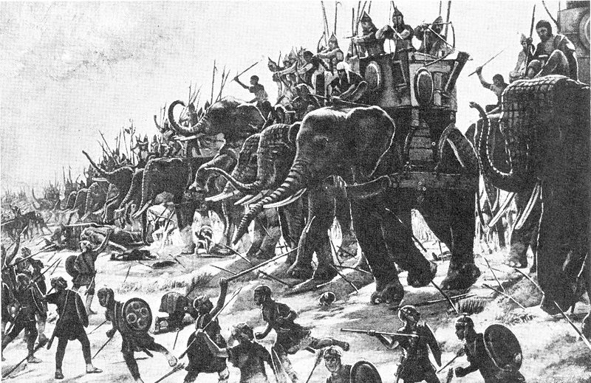

Slide 12
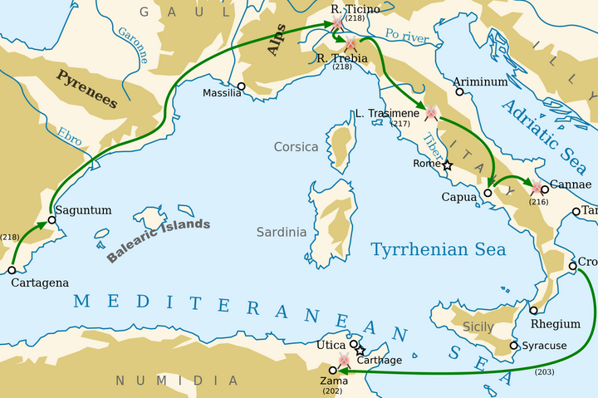

Slide 13
Třetí punská válka
149 – 146 př. n. l.
Cato st. – „Ceterum censeo Carthaginem esse delendam“
Karthágo přinuceno k válce se numidským králem
Karthágo muselo odevzdat všechny zbraně
Pak po nich Římané chtěli, aby město zbořili
Karthágo (0,5 mil. obyv.) se připravuje na boj
90 % obyvatel padlo, zbytek prodán do otroctví, území města zasoleno

Slide 14
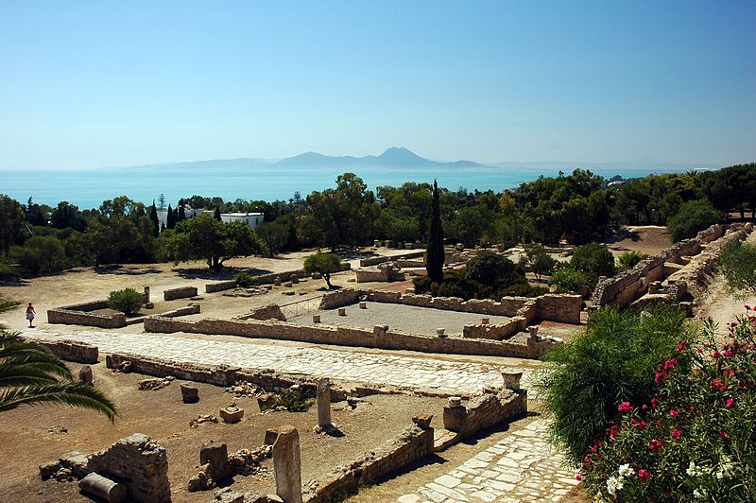
Hořící město litoval i sám Scipio, když prohlásil: „Přijde den, kdy svatá Trója padne, a s ní i král Priamos a všechen jeho bojovný národ.“ Když se ho ptali, co tím myslí, odpověděl Scipio tazateli: „Je to slavná chvíle, Polybie, ale trápí mě předtucha a strach, že stejný osud postihne jednou i mé vlastní město.“

Slide 15
Důsledky punských válek
Rozdělení Římanů na optimáty a populáry
Prodloužení funkčního období úředníků
Vznik provincií – pronájem výběru daní – publikáni (nájemci) – vykořisťování
Řím ovládá mnoho závislých států (Numidie)
Rozšíření otroctví – válka zlikvidovala svobodné rolníky – stahují se do Říma
Převzetí helénistické kultury

Slide 16
Seznam použitých zdrojů:
Abschied_des_Aeneas_von_Dido_19Jh.jpg. In: Wikipedia: the free encyclopedia [online]. San Francisco (CA): Wikimedia Foundation, 2001- [cit. 2014-03-13]. Dostupné z: http://commons.wikimedia.org/wiki/File:Abschied_des_Aeneas_von_Dido_19Jh.jpg
Bitva_u_Aegetských_ostrovů. In: Wikipedia: the free encyclopedia [online]. San Francisco (CA): Wikimedia Foundation, 2001- [cit. 2014-03-13]. Dostupné z: http://cs.wikipedia.org/wiki/Bitva_u_Aegetsk%C3%BDch_ostrov%C5%AF
Second_Punic_War. In: Wikipedia: the free encyclopedia [online]. San Francisco (CA): Wikimedia Foundation, 2001- [cit. 2014-03-14]. Dostupné z: http://en.wikipedia.org/wiki/Second_Punic_War
Carthage. In: Wikipedia: the free encyclopedia [online]. San Francisco (CA): Wikimedia Foundation, 2001- [cit. 2014-03-14]. Dostupné z: http://en.wikipedia.org/wiki/Carthage
Třetí punská válka: Ostatně soudím, že Kartágo musí být zničeno. In: Portál antika [online]. 2010 [cit. 2014-03-14]. Dostupné z: http://spqr.cz/node/323

